Slide 1
WELCOME TO
PRESENTATION
MEN’S ITEM

Slide 2
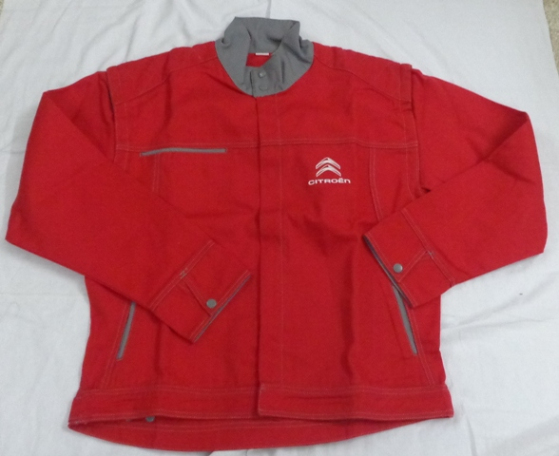
MEN’S ITEM
Style; DGL 9992

Slide 3
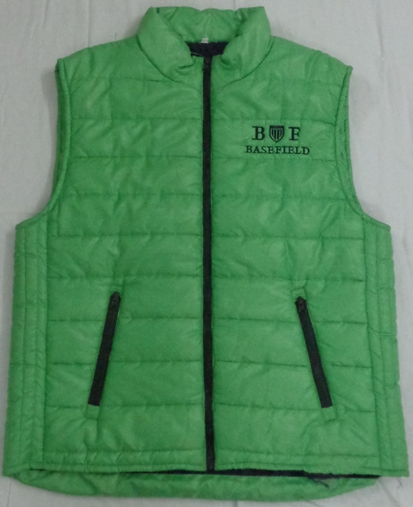
MEN’S ITEM
Style; DGL 9996

Slide 4
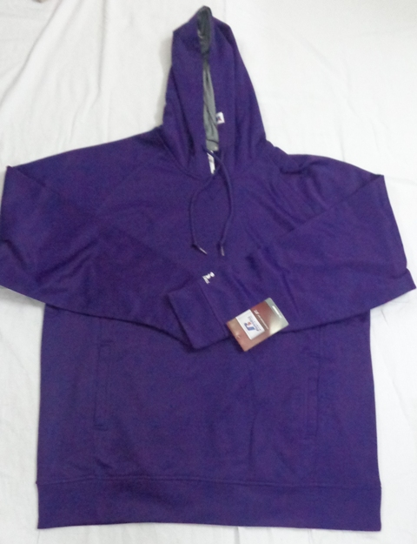
MEN’S ITEM
Style; RUSSELL 02

Slide 5
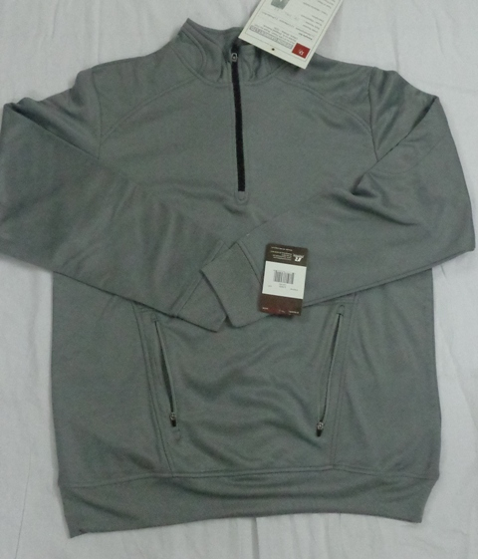
MEN’S ITEM
Style; SP DGL 33

Slide 6
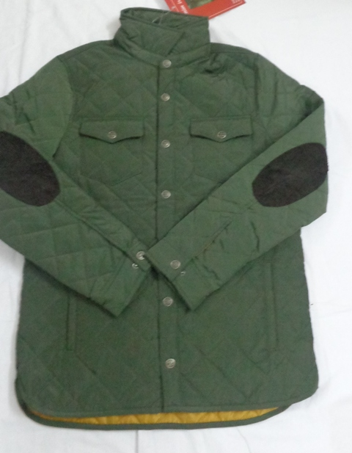
MEN’S ITEM
Style; SP DGL 08

Slide 7
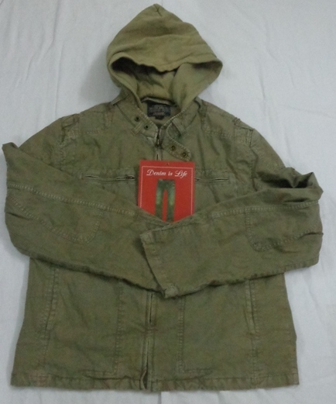
MEN’S ITEM
Style; SP DGL 11

Slide 8
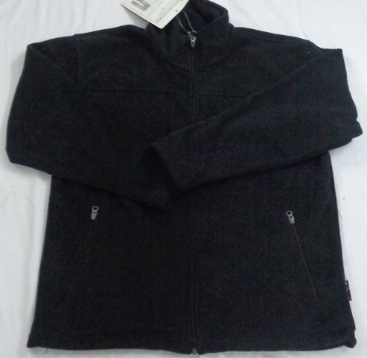
MEN’S ITEM
Style; SP DGL 16

Slide 9
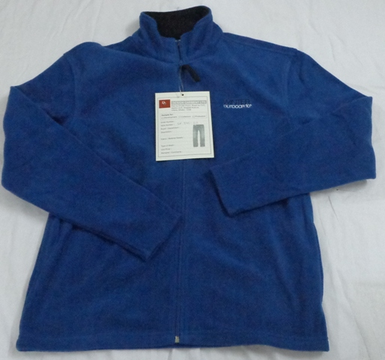
MEN’S ITEM
Style; SP DGL 20

Slide 10
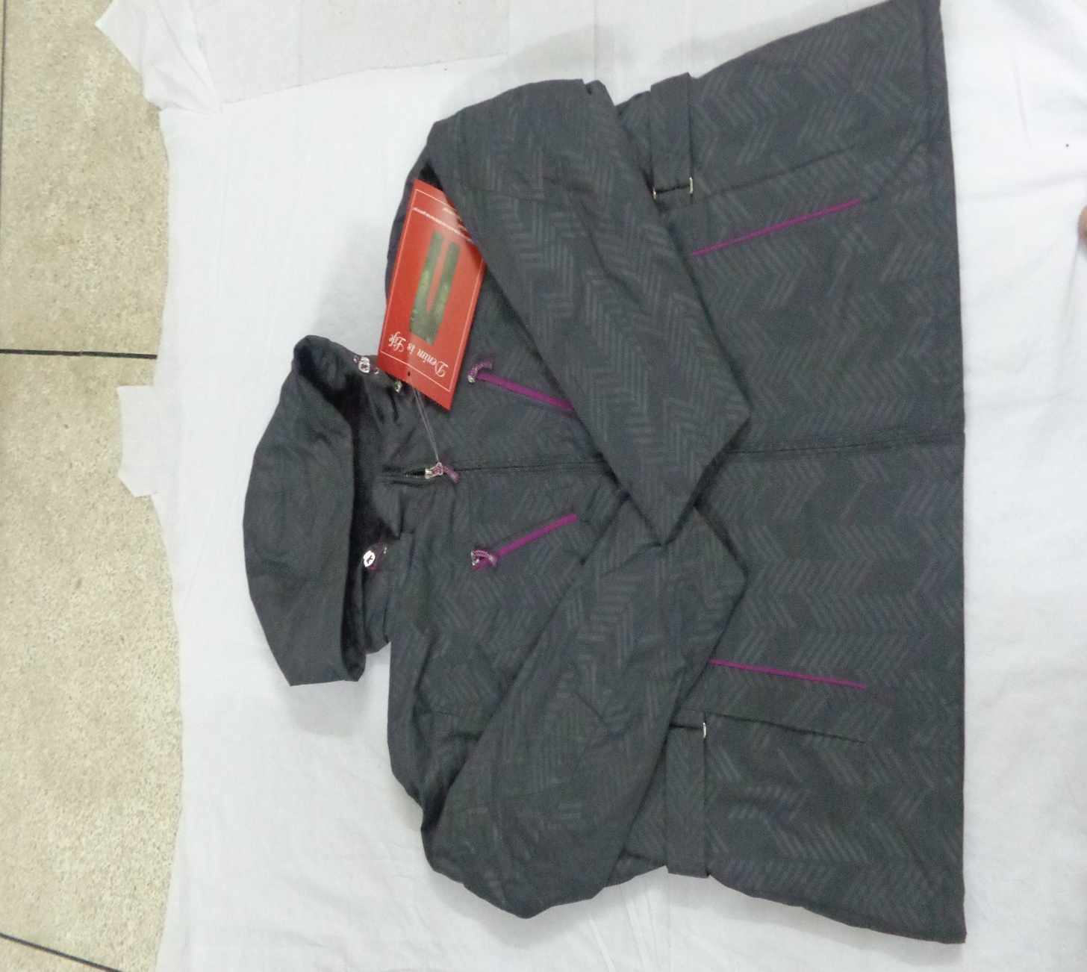
MEN’S ITEM
Style; SP DGL

Slide 11
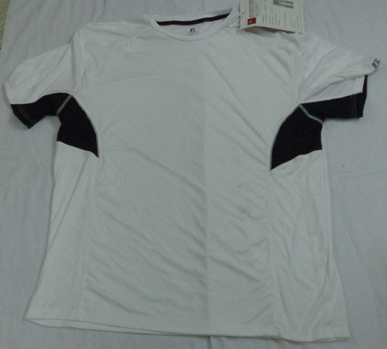
MEN’S ITEM
Style; SP DGL 25

Slide 12
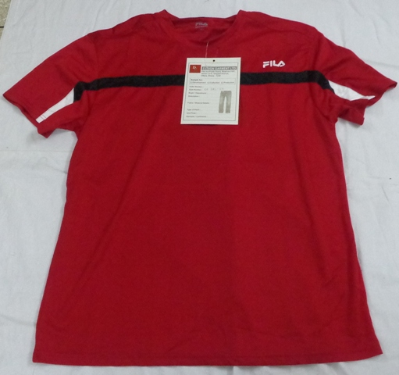
MEN’S ITEM
Style; SP DGL 27

Slide 13
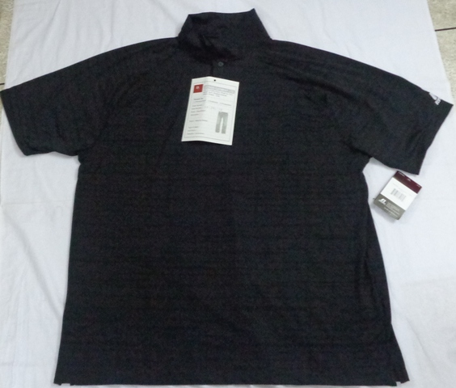
MEN’S ITEM
Style; SP DGL 28

Slide 14
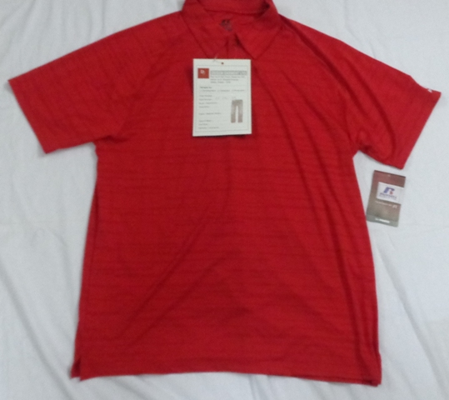
MEN’S ITEM
Style; SP DGL 29

Slide 15
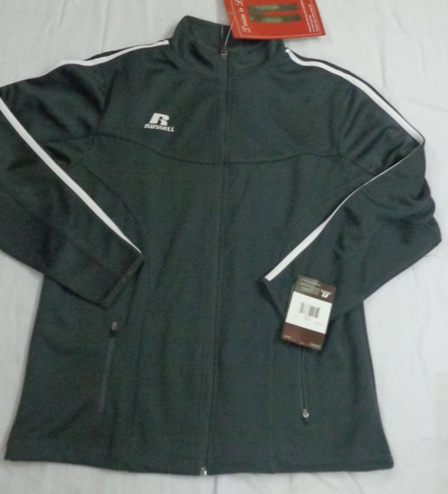
MEN’S ITEM
Style; SP DGL 37

Slide 16
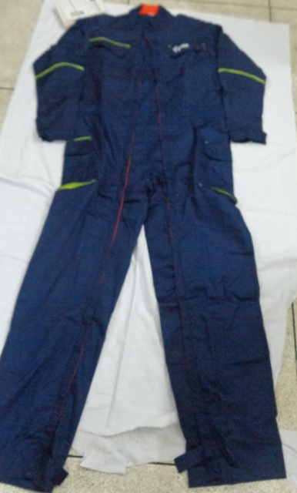
MEN’S ITEM
Style; EDF-04

Slide 17
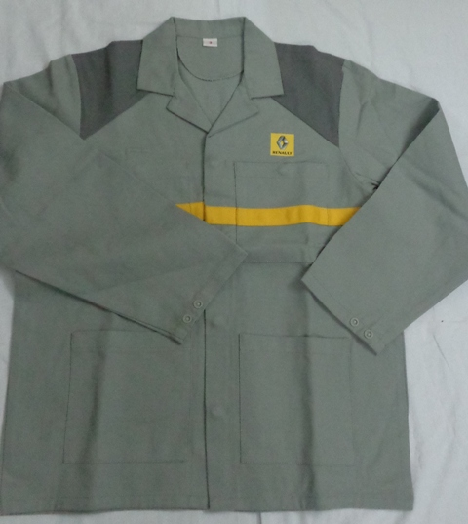
MEN’S ITEM
Style; RENAULT 05

Slide 18
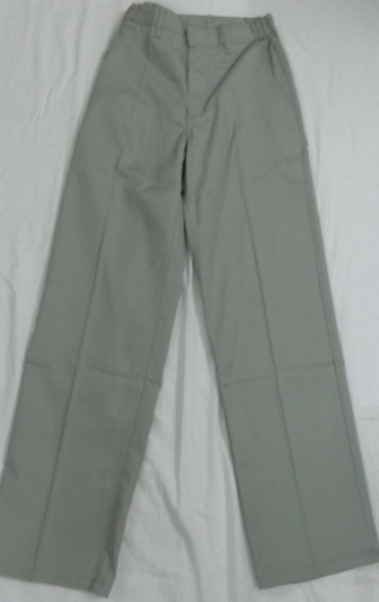
MEN’S ITEM
Style; DGL RENAULT 050

Slide 19
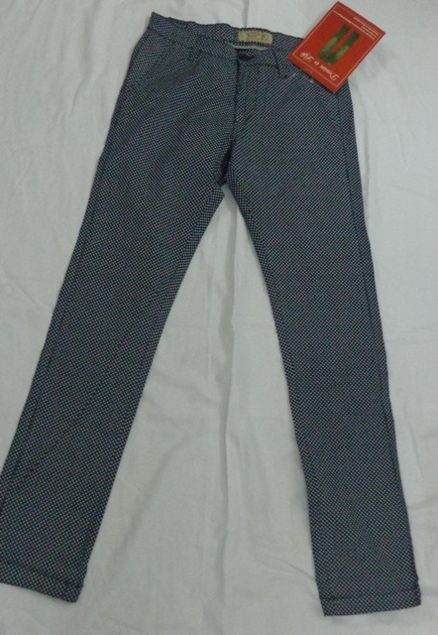
MEN’S ITEM
Style; SP DGL 41

Slide 20
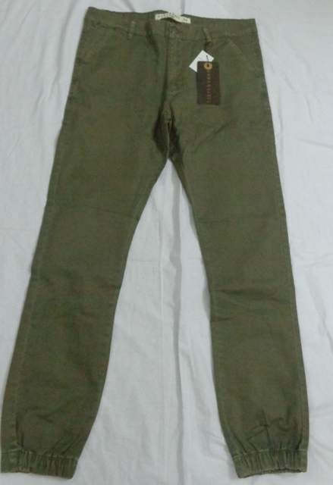
MEN’S ITEM
Style; DGL UR8ANOLOGY0025

Slide 21
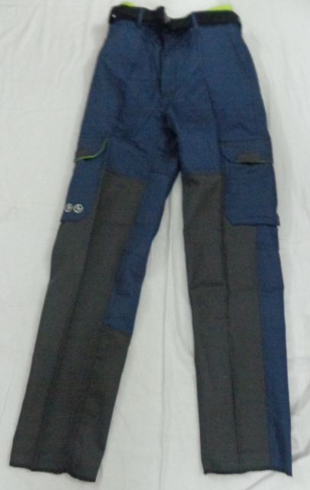
MEN’S ITEM
Style; DGL 9994

Slide 22
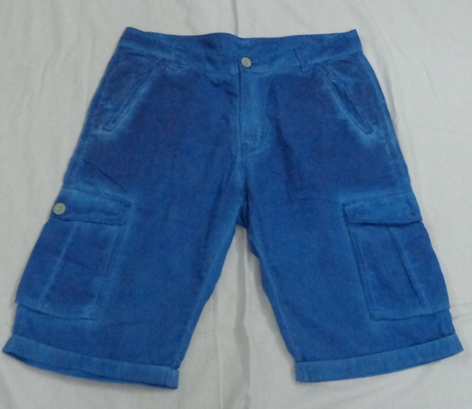
MEN’S ITEM
Style; DGL CARGO 03

Slide 23
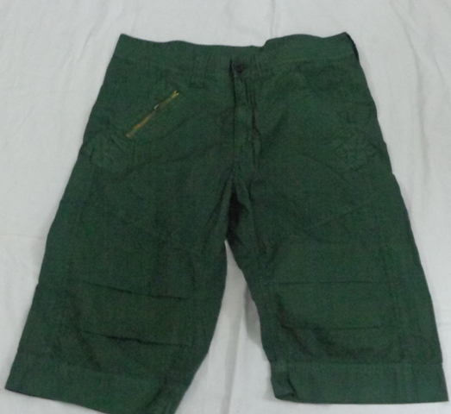
MEN’S ITEM
Style; DGL SHORT -54

Slide 24
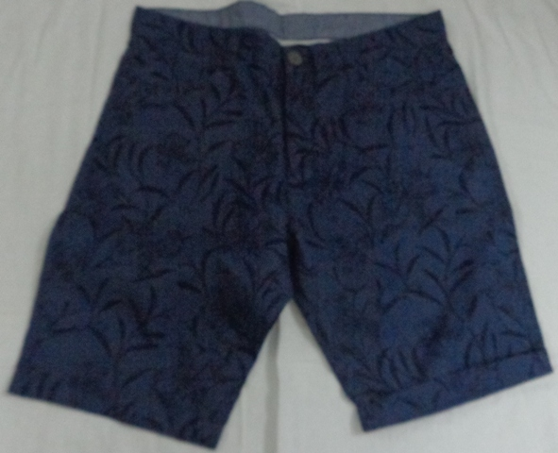
MEN’S ITEM
Style; DGL SHORT 43

